Slide 1
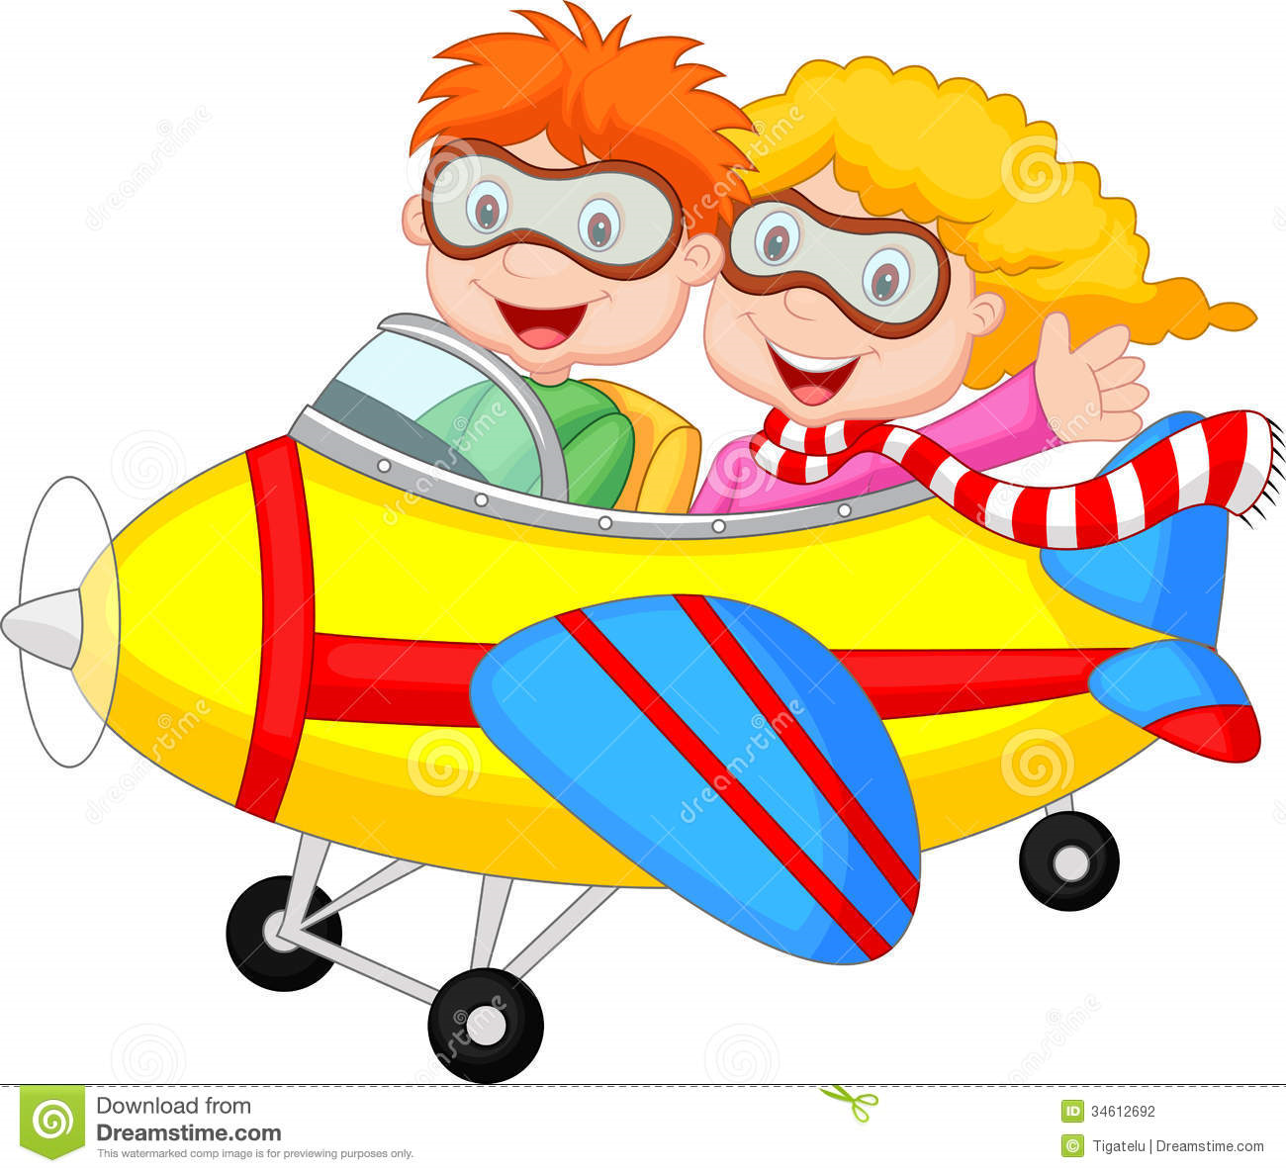
Пілотування НУШ
3-й клас
Модератор: Олена Ліннік
Спікери: Роман Шиян
^{Ірина Старагіна}
^{Ольга Волощенко}
^{Оксана Пасічник}
^{Олександра Козак}
^{Олена Заплотинська}
^{Оксана Рома}
^{19 серпня - 2019}

Slide 2
Продовження Всеукраїнського експерименту з впровадження Концепції НУШ у 2019-2020 навчальному році
Основні зміни
Розширення бази експерименту – 129 пілотних шкіл
Моніторинг НУШ – глибинне дослідження у жовтні 2019 року
Зміни у навчальному плані (додаткова навчальна година на вивчення математики, вивчення інформатики як окремого навчального предмета)
Методичне забезпечення пілоту
Модельні навчальні програми
Методичні рекомендації для 3-х експериментальних класів НУШ
Навчальні матеріали
Кейси компетентнісних завдань + ключі оцінювання

Slide 3
МОДЕЛЬНІ НАВЧАЛЬНІ ПРОГРАМИ
Очікувані результати, визначені у ТОП-2
Теми та проблемні питання визначено з урахуванням дослідження інтересів та запитів дітей
СТРУКТУРА
тема або назва змістовної лінії
її короткий опис
проблемні питання
опис діяльності учнів
очікувані результати
інструмент оцінювання

Slide 4
МОДЕЛЬНІ НАВЧАЛЬНІ ПРОГРАМИ: Опитування учнів пілотних класів (60 класів)
Про що я хочу дізнатися?
Що я хочу дослідити? Що для мене найцінніше?
Яка температура у звірів? Чи є життя у космосі? Як виникла наша планета?
Як з`являються пустелі? Як утворюються гори?
Чому дріжджове тісто може збільшуватись в об’ємі?
Властивості газованої води
Походження мильних бульбашок
Як виглядає мікроб? Як створили скло і чому воно прозоре?
Звідки взялися люди? Чому у дідуся побіліло волосся?
Скільки людина може обходитись без води, повітря, їжі?
Чому рослини мають зелений колір?
Як із кісточки виростає дерево? Чому і як рослини дають кисень?

Slide 5
Теми 3 клас
Подорожуємо і відкриваємо світ Між минулим і майбутнім
Чарівні перетворення
Енергія
Невідомий світ
Невидимий світ
Приховані можливості речей
Погода вдома
Я - людина

Slide 6
Модельна навчальна програма та навчальні модулі
Модельна навчальна програма
Проблемні питання в межах кожної змістової лінії
Навчальний модуль
Послідовність очікуваних результатів в межах кожної змістової лінії
Пропонований зміст, передбачений в межах тижня
Пропоновані види діяльності в межах кожної змістової лінії
Послідовність проблемних питань з усіх змістових ліній, розв’язання яких забезпечуватиме очікувані результати
Послідовність завдань, які відповідають пропонованим у модельній програмі видамв діяльності
Матеріали для оцінювання
Дидактичні матеріали

Slide 7
ТИЖНЕВИЙ МОДУЛЬ з інтегрованого курсу «Українська мова» (3 клас)
№ п/п |  | Дата | Проблемне питання/тема | Види діяльності |  | Джерела
Тиждень 1 (02.09-06.09.2019) Змістові лінії та пропонований зміст Взаємодіємо усно. Уявлення про ситуацію міжособистісного спілкування (умови, учасники, мета). Репліка в діалозі: порада, співчуття, комплімент тощо. Взаємодіємо письмово. Адресат, мета, ситуація. Особливості сучасного письма: письмо від руки та за допомогою клавіатури. Словесні та графічні засоби (емотикони, піктограми, схеми, графіки, фото, карти тощо). Алфавіт. Словники як довідкове джерело зі слововживання та правопису (тлумачний, орфографічний). Читаємо. Мета читання (розважитися, отримати інформацію, зрозуміти, переконатися тощо). Місце і час подій, персонажі (мотиви поведінки, причини переживань та емоцій, стосунки між персонажами). Слова автора та персонажів (порівняння, метафори тощо, без уведення термінів), пряме і переносне значення слів у художньому тексті. Проза, вірш та їх ознаки. Виразне читання. Опис настрою, почуттів персонажів твору та власних емоцій, викликаних твором. Досліджуємо мовлення. Голосні та приголосні звуки. Склад. Наголос. Голосні наголошені та ненаголошені. Позначення твердості та м’якості приголосних на письмі. Позначення звука [й] у різних позиціях. Синоніми. Антоніми. Досліджуємо медіа. Мета і цільова аудиторія. Емоційно-ціннісне навантаження медіатекстів. Мультфільм. Елементи форми (рухомі образи, звукові засоби). Театралізуємо. Словесні і несловесні засоби для створення образу персонажа на сцені.
1. |  |  | Що спонукає людей читати? |  | Запис власного висловлення: письмова вправа “Консервуємо спогади” (Додаток 1). Парна/групова робота: обмін враженнями про літо на основі написаного . Виразне читання/слухання вірша О.Лущевської «Літо» | О. Лущевська «Літо» Хрестоматія сучасної української дитячої літератури для читання в 3,4 кл, с. 86

Slide 8
Взаємо- та самооцінювання учнів
Взаємооцінювання | Самооцінювання
1. Учні в парі або в групі читають тексти одне одного з метою надання зворотного зв'язку за визначеними критеріями для подальшого редагування тексту. 2. Учні в парі обмінюються письмовими роботами і перевіряють на основі наданого учителем зразку правильність виконаного завдання ( наприклад, списування з орфографічного зразку; вибір слів за даними критеріями; визначення частин слова; добір синонімів або антонімів тощо) . 3. Учні оцінюють усну відповідь одне одного за визначеними критеріями. | Учень/учениця оцінює легко чи важко було виконувати завдання, що може допомогти Учень/учениця на основі наданого учителем зразку оцінює правильність виконаного завдання (наприклад, списування з орфографічного зразку; вибір слів за даними критеріями; визначення частин слова; добір синонімів або антонімів тощо). Учень/учениця оцінює рівень власних досягнень в опануванні того чи іншого уміння .

Slide 9
Тестування з української мови
1
Протягом року учням пропонується виконати 4 тести, які мають однакову структуру. Тест є інструментом формувального оцінювання і спрямований на оцінку учнівського навчального поступу в становленні ключової компетентності “володіння рідною мовою”.
2
3
Учитель не обговорює з кожним конкретним учнем/ученицею визначений за результатами тесту рівень. З учнями обговорюється якість виконаної роботи: що вдалося, а що потребує вдосконалення. Визначений використовується учителем для підтвердження власних спостережень, або виявлення прогалин у спостереженнях за тією чи іншою дитиною.
Особливу цінність для формувального оцінювання має порівняння самооцінювання учнів з результатом виконання кожного завдання. Учитель використовує результати цього порівняння для формування в учнів адекватної самооцінки.

Slide 10
Приклад реалізації модельної програми інтегрованого курсу «Я досліджую світ»

Slide 11
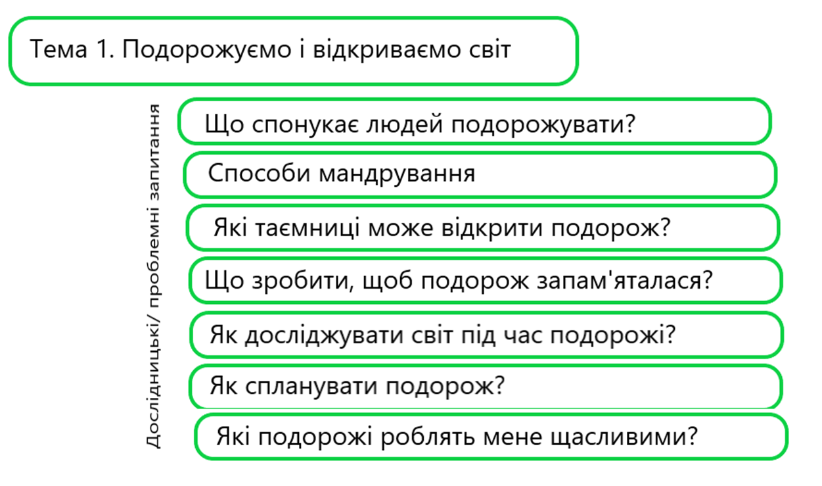
Приклад реалізації модельної програми (продовження)

Slide 12
Структура програми (продовження)

Slide 13
Приклад реалізації модельної програми (продовження)
Тема 1. Подорожуємо і відкриваємо світ.
Проблемне запитання: Що спонукає людей подорожувати?
Код | Очікувані результати навчання
4 МОВ 2-2.1-6 | Відтворює фактичну інформацію з тексті
4 МОВ 1-1.1-3 | Обговорює усне повідомлення в парі або групі для пошуку додаткових аргументів або спростування наведених
4 ГІО 5-5.1-1 | Добирає (з різних джерел) і представляє загальні відомості про Україну
4 ГІО 2-7.2-4 | Виконує різні ролі під час гри
4 МАО 5-1.2-1 | Читає, знаходить, аналізує, порівнює інформацію, подану на діаграмах
4 ІФО 5-4.2-3 | Ідентифікує прийнятну та неприйнятну поведінку в цифровому середовищі
4 СЗО 3-2.2-11 | Аналізує, якого успіху досягнуто у виконанні завдання і які були труднощі
4 ТЕО 1-1.4-6 | Створює об’ємний виріб за зразком.

Slide 14
Фрагмент навчального зошита

Slide 15
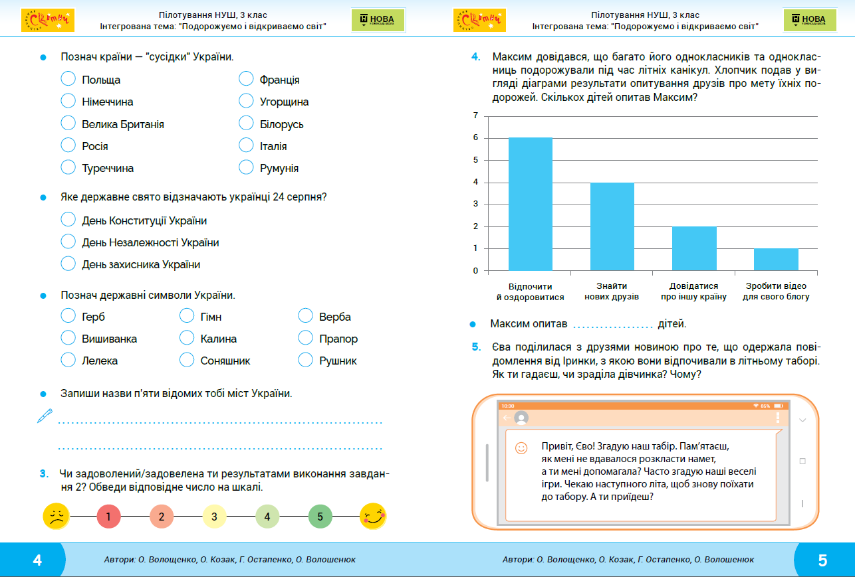
Фрагмент навчального зошита

Slide 16
Фрагмент навчального зошита

Slide 17
Інформатика
Інтернет
Інформація
Алгоритм
Моделі
Пошуки і знахідки
Текст
Цифрові пристрої
Графіка
Взаємодія в групі та онлайн-спільноті

Slide 18
Інформатика |  | Я досліджую світ
Інтернет | Навігація (мережа, папки) | Подорожі
Інформація | Інформаційні процеси | Між минулим і майбутнім
Алгоритм | Послідовність дій та подій | Чарівні перетворення
Моделі | Послідовність дій та подій | Енергія
Пошуки і знахідки | Пошук інформації | Невідомий світ
Текст | Таблиці, тексти | Невидимий світ
Цифрові пристрої | Пристрої для роботи з інформацією | Приховані можливості речей
Графіка | Цифрова творчість, презентування | Погода вдома
Взаємодія в групі та онлайн-спільноті | Етична взаємодія у спільноті | Я - людина

Slide 19
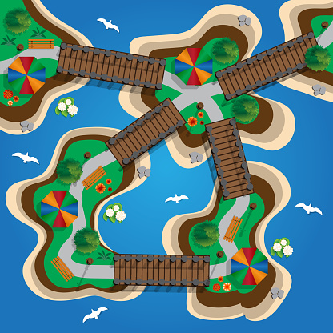
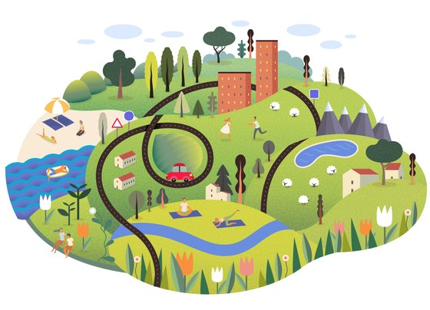
Інтегрований курс → Окремий курс

Slide 20
Чому Інтернет називають павутиною?
Чи існує карта Інтернету?
Звідки береться інформація?
Фокус, чудо чи алгоритм?
Чи можуть роботи і програми замінити людей?
Чи все знає Google?
Чи все можна знайти в Інтернеті?
Як працюють комп’ютери та інші пристрої?
Як навчитись друкувати всіма пальцями?
Керівник – це той, хто має найбільше прав, чи обов’язків?
Інтернет
Інформація
Алгоритм
Моделі
Пошуки і знахідки
Текст
Цифрові пристрої
Графіка
Взаємодія в групі та онлайн-спільноті

Slide 21
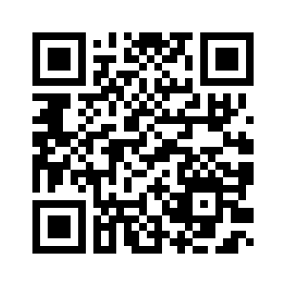
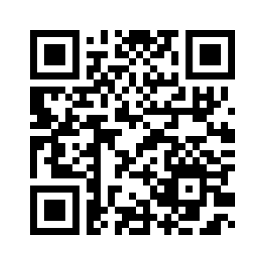
Матеріали до занять
https://sites.google.com/view/infnus3klas/
https://sites.google.com/view/infnus2/

Slide 22
Оцінювання навчальних досягнень учнів 3-х класів
Види оцінювання
формувальне підсумкове
(тематичне та завершальне)
Оцінювання в 3-му класі здійснюється вербально

Slide 23
Формувальне оцінювання
педагогічне спостереження учителя за навчальною та іншими видами діяльності учнів;
аналіз портфоліо учнівських робіт, попередніх навчальних досягнень учнів, результатів їхніх діагностичних робіт;
самооцінювання та взаємооцінювання результатів діяльності учнів;
оцінювання особистісного розвитку та соціалізації учнів їхніми батьками;
застосування прийомів отримання зворотного зв’язку щодо сприйняття та розуміння учнями навчального матеріалу («Світлофор», «Мікрофон», «Вихідних квиток» тощо).

Slide 24
Періодичне підсумкове оцінювання кожної інтегрованої теми здійснюють вербально
Діагностична робота, розроблена на основі компетентнісного підходу

Slide 25
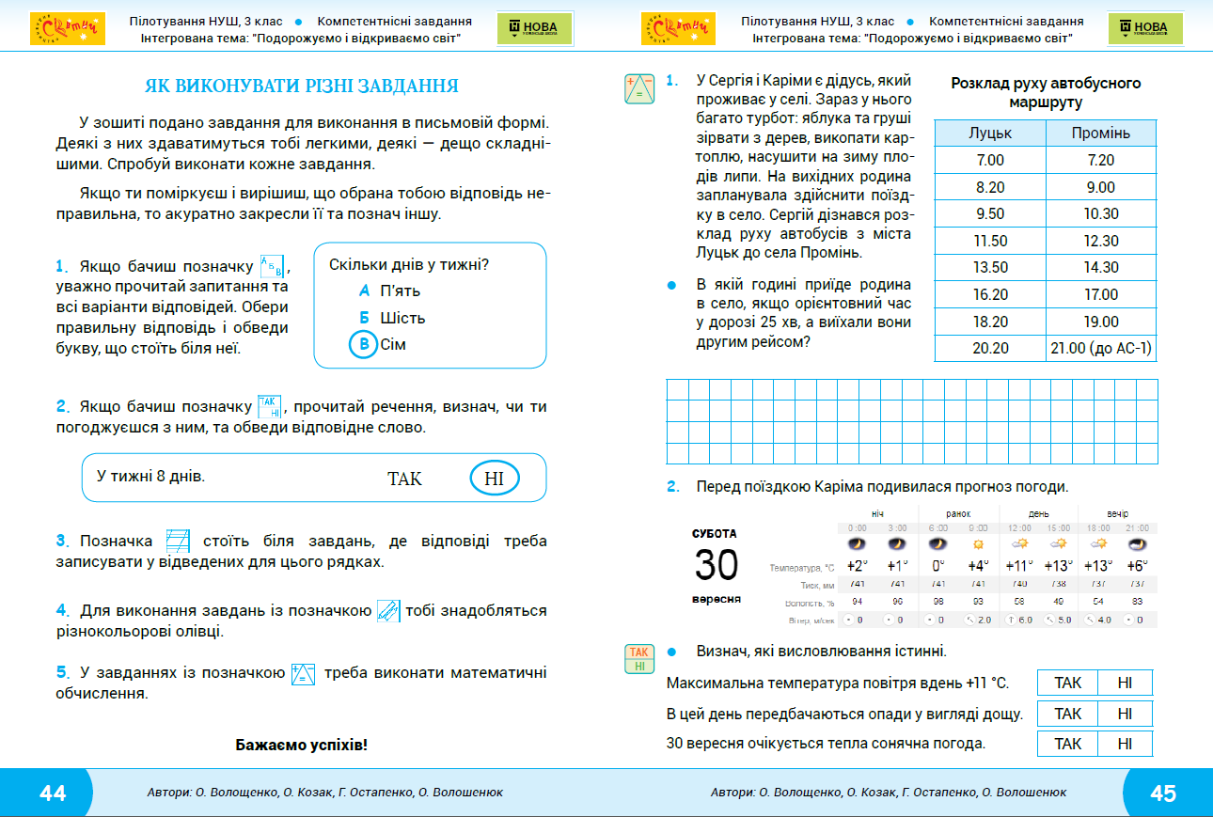
Діагностична робота з інтегрованої теми “Подорожуємо і відкриваємо світ”

Slide 26
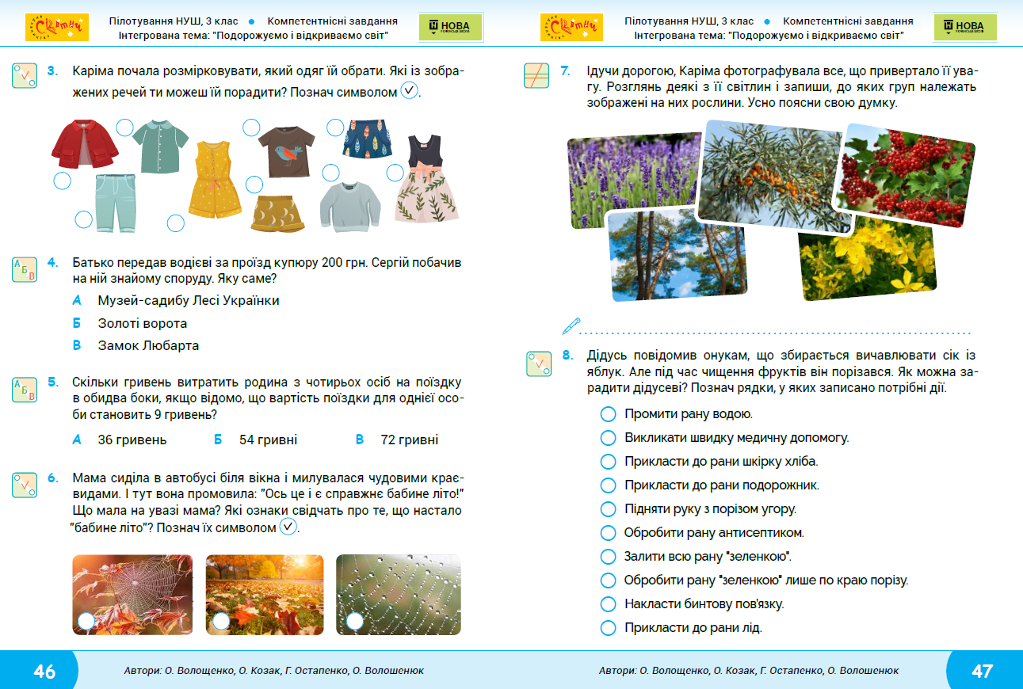
Діагностична робота з інтегрованої теми “Подорожуємо і відкриваємо світ” (продовження)

Slide 27
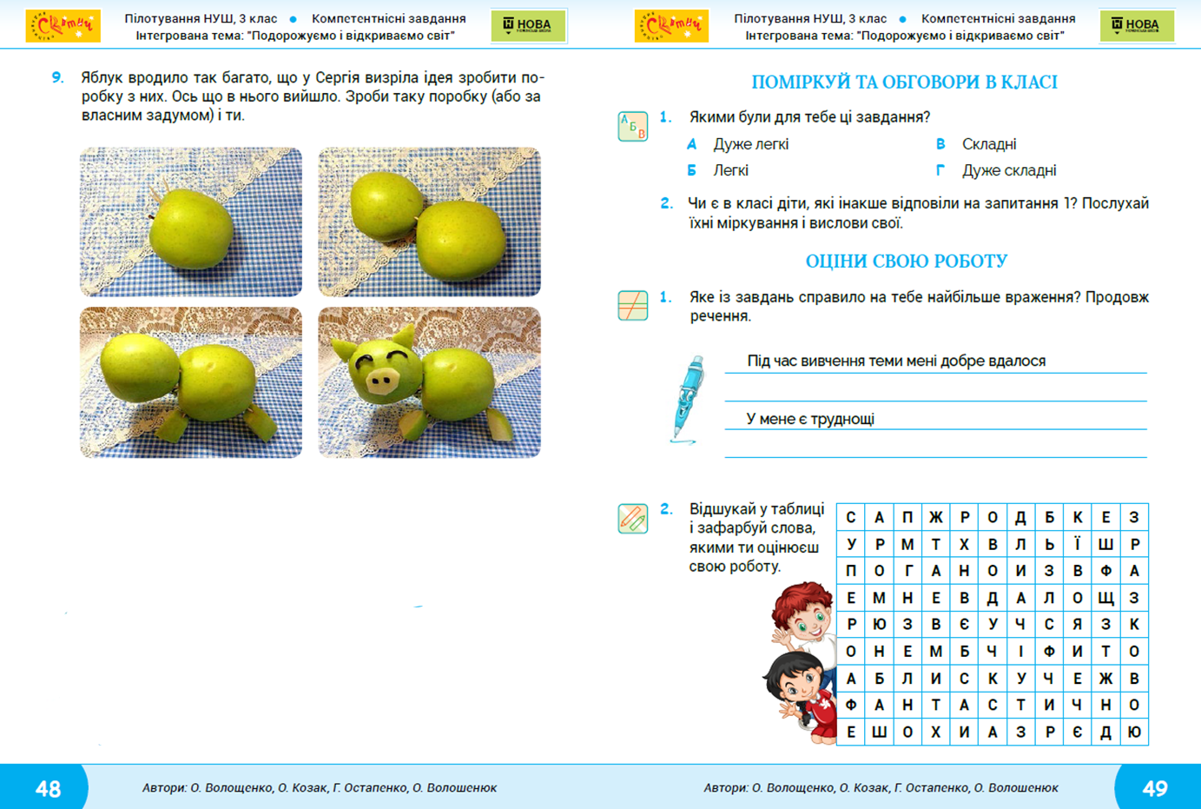
Діагностична робота з інтегрованої теми “Подорожуємо і відкриваємо світ” (продовження)

Slide 28
Узагальнення результатів оцінювання навчальних досягнень
Компетентності Уміння | Математична | Вільне володіння державною мовою | Громадянські та соціальні компетентності | Компетентності в галузі природничих наук, техніки й технологій | Максимальна кількість балів | Переведення балів у рівні
 |  |  |  |  |  | має значні успіхи | демонструє помітний прогрес | досягає результату з допомогою вчителя | потребує значної уваги і допомоги
1. Впорядковує, порівнює, групує дані, застосовуючи прості моделі | 1, 1.1, 1.2, 1.3, 1.4 |  |  |  | 5 | 4-5 | 3 | 2 | 0-1

Slide 29
Приклад оформлення результатів оцінювання компетентностей для учнівського портфоліо
 | має значні успіхи | демонструє помітний прогрес | досягає результату з допомогою вчителя | потребує значної уваги і допомоги
Математична компетентність
Впорядковує, порівнює, групує дані, застосовуючи прості моделі
Оперує числами в межах 100, розв’язуючи різні життєві проблеми
Здійснює вимірювання величин, маючи вільний доступ до необхідних вимірювальних приладів (лінійка, термометр, годинник)
Вільне володіння державною мовою
Створює невеликі висловлення на добре відому тему з різною метою спілкування; записує їх розбірливо, рукописними буквами
Добирає потрібну інформацію із графічного тексту (таблиці, графіки, схеми)
Громадянські та соціальні компетентності
Дотримується правил щодо догляду за своїм тілом, одягом, особистими речами
Описує залежність між фізичною активністю та потребою в їжі та воді
Компетентності в галузі природничих наук, техніки й технологій
Спостерігає за добовими та сезонними змінами у природі
Описує вплив Сонця на сезонні явища в природі, пояснює причини змін пір року
Описує життєвий цикл рослин у різні пори року
Так ні

Slide 30
Фіксація у класному журналі
ТАК НІ
Запис про проведення Оцінка чи інша позначка(словесна
діагностичної роботи характеристика) за проведену роботу

Slide 31
Моніторинг впровадження Нової української школи – жовтень, 2019
Завдання:
Отримати дані для:
оцінки впровадження реформи школи
внесення коректив у навчальні матеріали, програми навчання та підвищення кваліфікації вчителів початкової школи, організацію освітнього середовища
Дослідницькі питання:
чи відбувається формування компетентностей та наскрізних умінь
чи відбувається інтеграція освітнього змісту
як реалізується педагогіка партнерства на практиці
як організовується та використовується в освітньому процесі середовище
чи ефективним є навчання, яке отримують педагоги початкової школи

Slide 32
Моніторинг впровадження Нової української школи – жовтень, 2019
Методи дослідження:
Спостереження за проведенням навчальних занять
Фокус-група з учнями (робота над ситуативним завданням)
Опитування: анкетування (учнів, вчителів, батьків) та інтерв’ю (учні, керівник закладу)
Цільова група
Учні 3-х класів
Вибірка: 150 шкіл (25 пілотних) в 24 областях
Проведення:
Жовтень 2019
Жовтень 2020

Slide 33
Дякуємо за увагу)))
Модератор: Олена Ліннік
Спікери: Роман Шиян
^{Ірина Старагіна}
^{Ольга Волощенко}
^{Оксана Пасічник}
^{Олександра Козак}
^{Олена Заплотинська}
^{Оксана Рома}
^{19 серпня - 2019}

